Slide 1
咏 鹅

Slide 2
教学目标：
1.学会本首诗的生字和新词。
2.理解句子的意思，培养热
爱大自然的情趣。
3.背诵并默写本首诗。

Slide 3
yǒng
咏鹅
鹅，鹅，鹅，
曲项向天歌。
白毛浮绿水，
红掌拨清波。
课文欣赏

Slide 4
我会写了
xiàng tiān
向 天
bái máo
白 毛

Slide 5
我会认读了
é qū gē
鹅 曲 歌
fú zhǎng bō
浮 掌 波

Slide 6
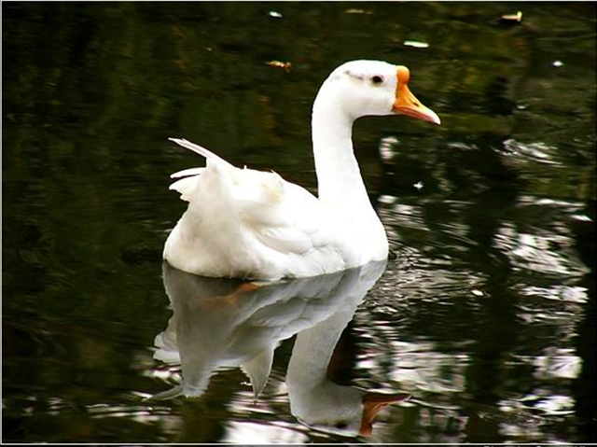
PPT模板：www.1ppt.com/moban/ PPT素材：www.1ppt.com/sucai/
PPT背景：www.1ppt.com/beijing/ PPT图表：www.1ppt.com/tubiao/
PPT下载：www.1ppt.com/xiazai/ PPT教程： www.1ppt.com/powerpoint/
资料下载：www.1ppt.com/ziliao/ 范文下载：www.1ppt.com/fanwen/
试卷下载：www.1ppt.com/shiti/ 教案下载：www.1ppt.com/jiaoan/
PPT论坛：www.1ppt.cn PPT课件：www.1ppt.com/kejian/
语文课件：www.1ppt.com/kejian/yuwen/ 数学课件：www.1ppt.com/kejian/shuxue/
英语课件：www.1ppt.com/kejian/yingyu/ 美术课件：www.1ppt.com/kejian/meishu/
科学课件：www.1ppt.com/kejian/kexue/ 物理课件：www.1ppt.com/kejian/wuli/
化学课件：www.1ppt.com/kejian/huaxue/ 生物课件：www.1ppt.com/kejian/shengwu/
地理课件：www.1ppt.com/kejian/dili/ 历史课件：www.1ppt.com/kejian/lishi/
鹅，鹅，鹅，
Notes:
PPT模板：www.1ppt.com/moban/ PPT素材：www.1ppt.com/sucai/
PPT背景：www.1ppt.com/beijing/ PPT图表：www.1ppt.com/tubiao/
PPT下载：www.1ppt.com/xiazai/ PPT教程： www.1ppt.com/powerpoint/
资料下载：www.1ppt.com/ziliao/ 范文下载：www.1ppt.com/fanwen/
试卷下载：www.1ppt.com/shiti/ 教案下载：www.1ppt.com/jiaoan/
PPT论坛：www.1ppt.cn PPT课件：www.1ppt.com/kejian/
语文课件：www.1ppt.com/kejian/yuwen/ 数学课件：www.1ppt.com/kejian/shuxue/
英语课件：www.1ppt.com/kejian/yingyu/ 美术课件：www.1ppt.com/kejian/meishu/
科学课件：www.1ppt.com/kejian/kexue/ 物理课件：www.1ppt.com/kejian/wuli/
化学课件：www.1ppt.com/kejian/huaxue/ 生物课件：www.1ppt.com/kejian/shengwu/
地理课件：www.1ppt.com/kejian/dili/ 历史课件：www.1ppt.com/kejian/lishi/

Slide 7
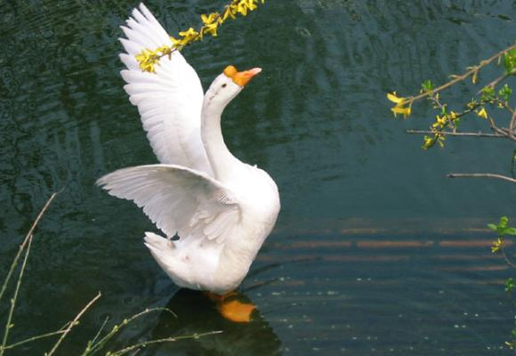
曲项向天歌。

Slide 8
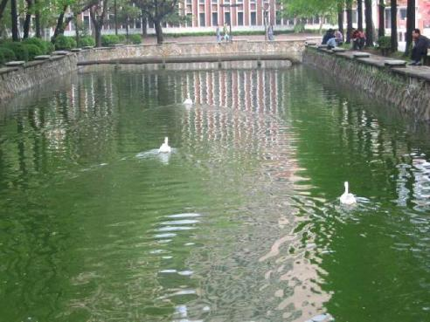
白毛浮绿水，

Slide 9
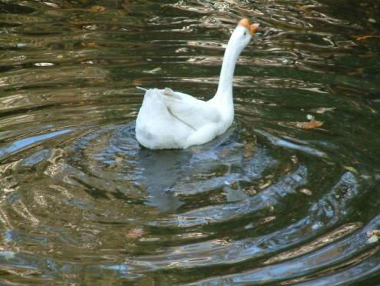
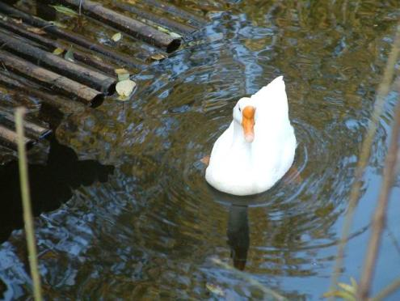
红掌拨清波。

Slide 10

咏 鹅
咏：
用诗词等来叙述。
咏鹅：
用诗歌来叙述鹅。

Slide 11
曲项向天歌。
曲：
弯曲。
项：
颈的后部。
曲项：
弯着脖子。
向天歌：
昂着头，朝着天空高声唱歌。

Slide 12
白毛浮绿水，
白毛：
雪白的羽毛。
浮绿水：
浮在碧绿的水面上。

Slide 13
红掌拨清波。
掌：
脚掌。
红掌：
红红的脚掌。
拨清波：
拨着清清的水波。

Slide 14
诗歌大意：
鹅弯着脖子，昂着头，朝着天空
高声唱歌。它一身雪白的羽毛浮在碧
绿的水面上，一对红红的脚掌拨起清
清的水波。
诗歌含义：
本诗通过作者骆宾王有声有色地
描绘在水面上浮游的鹅的活泼可爱的
形象，表达了他对鹅的喜爱之情。

Slide 15

练一练
谁能讲讲下面词语的意思:
向天歌 浮绿水
拨清波

Slide 16
作业：
有感情地朗读课文,
背诵并默写这首诗。

Slide 17
展示
用自己喜欢的方式，可以是带动作朗诵，也可以是画画，还可以是介绍白鹅，表达自己对白鹅的喜爱之情。

